Slide 1
Arthur Schopenhauer
Vita e opere. Il mondo come rappresentazione.

Slide 2
Vita e opere
(1788-1860)

Slide 3
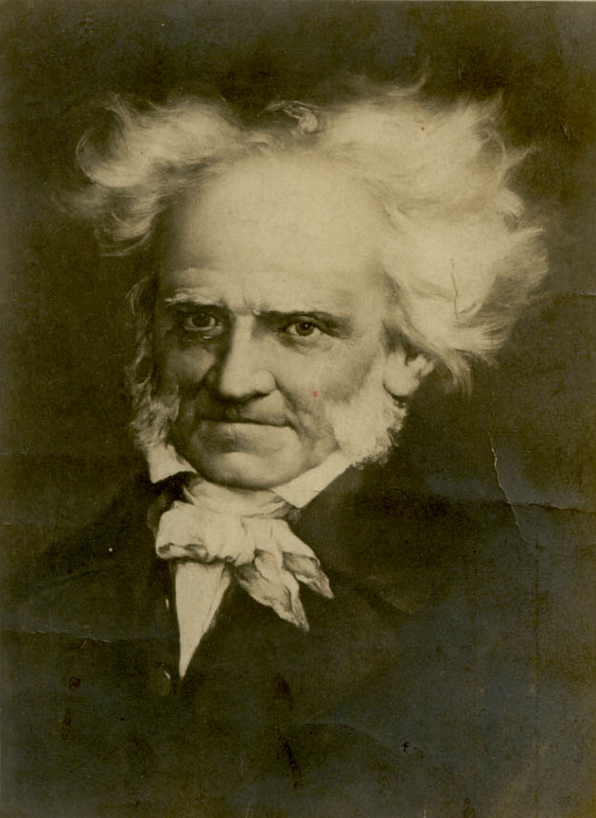

Slide 4
Formazione
Nasce Danzica nel 1788.
Dopo la morte del padre, che voleva indirizzarlo al commercio (1805),
  è allievo a Gottinga di Schulze, che lo indirizza allo studio di Platone e Kant.
  Ascolta le lezioni di Fichte a Berlino (1811)
  Si laurea con una tesi Sulla quadruplice radice del principio di ragion sufficiente a Jena (1813).

Slide 5
Interesse per l’Oriente
Grazie alle relazioni della madre Johanna, scrittrice di romanzi, ha la possibilità di conoscere eminenti personalità del mondo della cultura tra cui Goethe,
e l’orientalista Friedrich Mayer che lo introduce alla lettura dei classici dell’induismo (i Veda e le Upaniṣad) che sono tra le fonti del suo pensiero.

Slide 6
La maturità
Nel 1818 a Dresda pubblica Il mondo come volontà e rappresentazione;
  l’opera non ha nessun successo: la seconda edizione sarà pubblicata solo nel 1844.
Nel 1820 a Berlino ottiene la libera docenza
  inizia la sua ostilità a Hegel, sia sul piano umano che su quello teoretico.

Slide 7
Hegel, insediato dall’alto, dalle forze al potere, fu un ciarlatano di mente ottusa, insipido, nauseabondo, illetterato che raggiunse il colmo dell’audacia scarabocchiando e scodellando i più pazzi e mistificanti non-sensi. Questi non-sensi sono stati chiassosamente celebrati come sapienza immortale da seguaci mercenari e prontamente accettati per tali da tutti gli stolti, che così si unirono a intonare un coro di ammirazione tanto perfetto quanto non si era mai udito prima. L’immenso campo di influenza spirituale che è stato messo a disposizione di Hegel da coloro che erano al potere gli ha consentito di perpetrare la corruzione intellettuale di una intera generazione.

Slide 8
Il tardivo successo
Solo con l’opera Parerga e paralipomena (“cose accessorie e tralasciate” 1851) raggiunge una certa notorietà.
La “fortuna” di Schopenhauer, pensatore “inattuale” è però principalmente postuma e novecentesca.
Morì a Francoforte nel 1860.

Slide 9
Il mondo come rappresentazione
La filosofia di Schopenhauer è riassunta nel titolo della sua opera maggiore. Il mondo è una rappresentazione, un’apparenza, la cui essenza è una cieca volontà

Slide 10
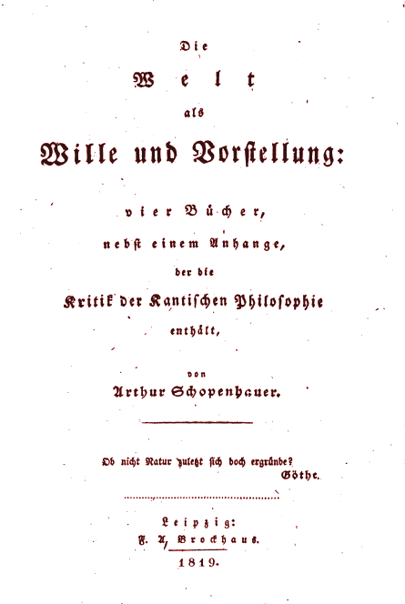
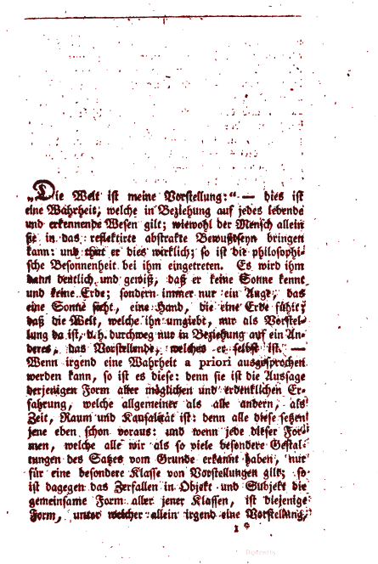

Slide 11
« Il mondo è una mia rappresentazione »: ecco una verità valida per ogni essere vivente e pensante, benché l’uomo possa soltanto venirne a coscienza astratta e riflessa. E quando l’uomo sia venuto di fatto a tale coscienza, lo spirito filosofico è entrato in lui. Allora, egli sa con chiara certezza di non conoscere né il sole né la terra, ma soltanto un occhio che vede un sole, e una mano che sente il contatto d’una terra; egli sa che il mondo circostante non esiste se non come rappresentazione, cioè sempre e soltanto in relazione con un altro essere, con il percipiente, con lui medesimo.
Il Mondo come volontà e rappresentazione

Slide 12
Rappresentazione
Il mondo è un oggetto che appare ad un soggetto e che non esiste, così come appare, al di fuori della conoscenza.
  “Rappresentazione” corrisponde, in certa misura, a ciò che Kant indicava con “fenomeno”.
  Questa verità è conquista della filosofia moderna, che si è sviluppata da Cartesio a Berkeley e a Kant

Slide 13
Il mondo come rappresentazione […] ha due metà essenziali, necessarie ed inseparabili. La prima è l’oggetto, le cui forme sono lo spazio, il tempo, mediante i quali […] si ha la pluralità. La seconda metà, il soggetto, sfugge però alla legge del tempo e dello spazio, poiché esiste intera e indivisa in ogni essere capace di rappresentazione; quindi anche uno solo di questi esseri, insieme con l’oggetto, basta a costituire il mondo come rappresentazione con la stessa completezza di milioni d’esseri esistenti; lo svanire invece di quest’unico soggetto porterebbe con sé lo svanire del mondo come rappresentazione.
Il Mondo come volontà e rappresentazione

Slide 14
Soggetto e oggetto
Il soggetto, “ciò che tutto conosce senza essere conosciuto” è “il sostegno del mondo”, è la condizione del fenomeno;
L’oggetto infatti può darsi solo nelle forme soggettive dello spazio e del tempo, mediante cui si ha la molteplicità;
il soggetto non soggiace alle forme da cui dipende la pluralità, le usa, ed è quindi uno e indiviso.

Slide 15
Un ritorno a Kant
È quindi evidente l’errore del materialismo che nega il soggetto riducendolo a materia.
Ma anche l’idealismo fichtiano è erroneo perché tenta di eliminare l’oggetto riducendolo a soggetto.
La soluzione di Schopenhauer non è un ritorno al realismo: ma un ripensamento del criticismo kantiano.

Slide 16
Schopenhauer e Kant
Tuttavia Schopenhauer, a differenza di Kant:
  Riduce la distanza tra senso e intelletto.
  Semplifica le forme a priori.
  Al posto dell’apparire del fenomeno pone l’apparenza della rappresentazione.
  Ritiene possibile svelare il “segreto” della rappresentazione e conoscere la “cosa in sé”.

Slide 17
Forme a priori
Come per Kant, le nostre percezioni sono collocate nel tempo e nello spazio
Su di esse agisce poi l’intelletto mediante un’unica categoria: la causalità:
  Grazie ad essa infatti una sensazione soggettiva (la modificazione sensoriale) diviene intuizione obiettiva (di un oggetto).
  E gli oggetti, così determinati, vengono poi posti in relazione causale tra loro.

Slide 18
Azione causale
L’intera realtà oggettiva si riduce dunque all’azione causale, come indicato dalla parola tedesca Wirklichkeit (realtà) che deriva da wirken (agire).
Il mondo della rappresentazione è perciò sottoposto a una quadruplice necessità: fisica, logica, matematica e morale (già indagata da Schopenhauer nello scritto del 1813 sul Principio di ragion sufficiente).

Slide 19
Forme della causalità
La causalità (o “ragion sufficiente”):
  del divenire (fisica) regola i rapporti tra gli oggetti naturali;
  del conoscere (logica) regola i rapporti tra premesse e conclusioni dei ragionamenti;
  dell’essere (matematica) regola i rapporti tra le parti del tempo e dello spazio e, quindi, tra gli enti matematici e geometrici.
  dell’agire (morale) regola i rapporti tra le azioni e i motivi.

Slide 20
Rappresentazione/fenomeno
Per Kant il fenomeno
  è l’unico aspetto attingibile di una realtà in sé (noumeno) che, così come è, non può essere conosciuta.
  È la realtà per noi.
Per Schopenhauer la rappresentazione
  è illusione, apparenza ingannevole che nasconde un vera, realtà, di altro genere.
  Non ci manifesta la realtà, la vela.

Slide 21
È Maya, il velo ingannatore, che avvolge gli occhi dei mortali e fa loro vedere un mondo del quale non può dirsi né che esista, né che non esista; perché ella rassomiglia al sogno, rassomiglia al riflesso del sole sulla sabbia, che il pellegrino da lontano scambia per acqua; o anche rassomiglia alla corda gettata a terra che egli prende per un serpente.
Il Mondo come volontà e rappresentazione

Slide 22
La vida es sueño
Non a caso Schopenhauer sostiene che, dal punto di vista qualitativo, è impossibile distinguere il sonno dalla veglia.
Il sonno è soltanto meno coerente, ma è della medesima natura della veglia: è rappresentazione, è ugualmente lontano dalla realtà.

Slide 23
[Chi avrà riflettuto] non soltanto nei fenomeni simili al proprio, negli uomini e negli animali, riconoscerà come essenza intima questa medesima volontà; ma un po' più di riflessione lo porterà a riconoscere che tutta l’universalità dei fenomeni, pur così diversi nelle loro manifestazioni, ha una sola e identica essenza [...]. Volontà vedrà egli nella forza che fa crescere e vegetare la pianta; in quella che dà forma al cristallo; in quella che dirige l’ago calamitato al nord; nella commozione che prova al contatto di due metalli eterogenei [elettricità]; nella forza che si manifesta nelle affinità elettive della materia in forma di ripulsione e attrazione, di combinazione o decomposizione; e persino nella gravita, che agisce con tanta potenza in ogni materia e attira la pietra a terra come la terra al cielo.
Il Mondo come volontà e rappresentazione

Slide 24
Caratteri della volontà
Questa volontà si presenta come:
  unica: la molteplicità esiste solo attraverso lo spazio e il tempo;
  eterna, perché oltre il tempo;
  inconsapevole: coscienza e intelletto sono solo sue manifestazioni secondarie;
  senza scopo: il quanto al di là della categoria di causa, non è soggetta a finalità, è una forza cieca che mira solo al suo mantenimento.

